Slide 1
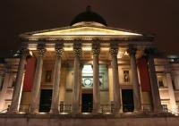
МЕЖДУНАРОДНЫЙ ДЕНЬ МУЗЕЕВ
Выставка подготовлена зав. сектором ОНМИиКТ Толмачевой Е.В.
Музей – это храм, в котором бережно собираются и сохраняются памятники материальной и духовной культуры, созданные на разных исторических этапах развития общества. Бесценные коллекции живописи, предметов интерьера и быта, скульптуры, собрания монет, книг, памятников естественной истории – это многовековое наследие, ценность которого только будет расти из года в год, и богатство, которое принадлежит всему человечеству.

Slide 2
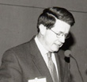
По словам Жака Перо, экс-президента ICOM, «музеи должны занять место в сердце общества и быть открытыми общественности. Развитие наших учреждений зависит в большой степени от помощи общественности, и мы должны предложить ей возможность поддержать наши цели и принять участие в нашей работе. Таким образом, необходимо, чтобы музеи и общество работали вместе, в духе творчества и инноваций».
Международный День музеев ежегодно отмечают 18 мая. История праздника тесно связана с созданием в 1946 году Международного Совета музеев (ICOM), который поставил главной целью оказывать всестороннюю поддержку деятельности музеев. К работе Совета сразу же присоединились представители более чем 115 стран, в том числе и СССР. В первый раз торжества прошли в 1978 году. В наше время праздник широко отмечается в 150 странах мира. Ведь почти в любом государстве есть немало музеев, которые составляют его национальное достояние.

Slide 3
Собирая и храня памятники материальной и духовной культуры, музеи ведут большую научно-просветительную и образовательно-воспитательную работу.
Ежегодно проводится акция «Ночь музеев». основная цель которой показать ресурс, возможности, потенциал современных музеев, привлечь в музеи молодежь. Акция привязана к дням недели. Согласно молодой, но уже сложившийся традиции, ее проводят в ночь с субботы на воскресенье. В этом году в Москве, Санкт-Петербурге и других городах она состоится в ночь с 17 на 18 мая 2014 года.
К этой акции в России присоединяются и негосударственные музеи, и частные галереи. По мнению экспертов, со временем «Ночь музеев» приобретет популярность не менее, а, может быть, и более чем сам Международный день музеев.
К маю маленькие и большие музеи города подготовят специальную программу с выставками одного дня, концертами, спектаклями, авторскими экскурсиями, мастер-классами и историческими реконструкциями.
К слову, «Ночь музеев» – это международное событие, которое ежегодно проходит в 42 странах Европы. Около 2000 музеев раскрывают ночью свои двери, чтобы подарить необычное приключение своими посетителям.

Slide 4
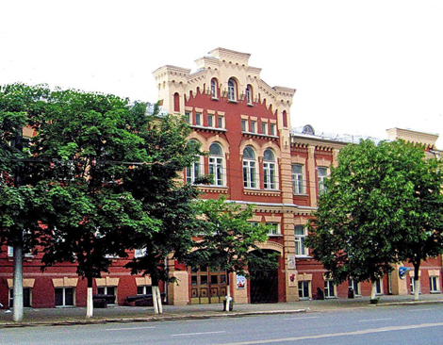
Воронежский областной краеведческий музей
Воронежский губернский музей был открыт
9 сентября 1894 г. Первым его директором стал С. Е. Зверев. Музею предоставили три комнаты на втором этаже в старом здании Городской Думы. Ко дню открытия в нем было до 2400 предметов. В июле 1911 г. музей получил здание «Воронежского дворца». Деятельность по пополнению фондов музея продолжалась и в 1930-егг.
К 1941 году Краеведческий музей насчитывал в своих коллекциях около ста тысяч предметов. Великая Отечественная война нанесла колоссальный ущерб городу, не пощадив и музеи. Только незначительная часть фондов была эвакуирована в Казахстан и Сибирь, а оставшиеся коллекции в основном погибли. В 1943 году музей возобновил свою деятельность. В 1948 году музею было возвращено принадлежавшее ему ранее здание, в котором был также размещен Музей изобразительных искусств. В 1959 году музею было выделено отдельное здание по ул. Плехановской, в котором он размещается и в наше время.
В настоящее время фонды музея насчитывают 170 тыс. единиц хранения, в среднем в год проводится 15 выставок, а посещаемость составляет 70 тыс. чел. в год.

Slide 5
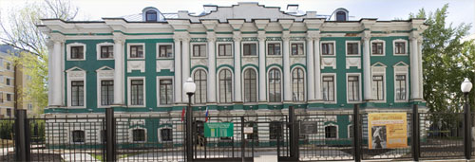
Воронежский областной художественный музей им. И. Н. Крамского
Государственное учреждение культуры «Воронежский областной художественный музей им. И. Н. Крамского» под современным названием существует с 1984 года. Создан в 1933 году как Музей изобразительных искусств на основе объединения художественных коллекций бывшего Губернского музея и Музея древностей и изящных искусств ВГУ.
С 1947 года музей располагается в здании, построенном в 1777–1779 гг. в стиле барокко по проекту губернского архитектора Н. Н. Иевского и являющемся памятником истории и культуры федерального значения. Историческая внутренняя планировочная структура здания сохранилась до настоящего времени. В 1984 году к тыльной стороне северного ризалита здания был пристроен выставочный зал.
Музейный фонд состоит из коллекций:
Живопись
Графика
Скульптура
Греция
Археология
Древний Восток
Нумизматика
Декоративно–прикладное искусство
Фарфор
Основной фонд составляет 20 360 единиц хранения.
Экспозиционные площади основного здания — 832,4 м²
Экспозиционная площадь выставочного зала — 724,7 м²

Slide 6
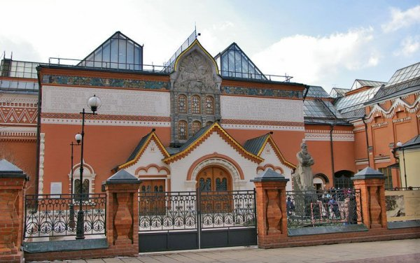
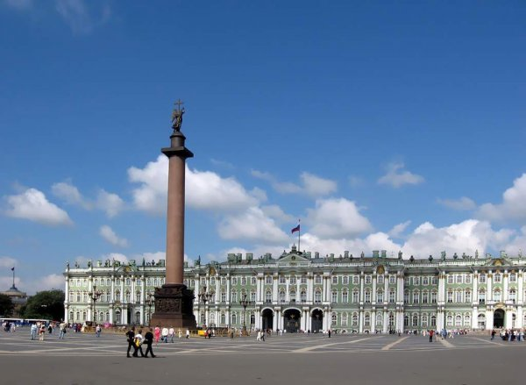
Государственная Третьяковская галерея. Москва
Государственная Третьяковская галерея является одной из самых значительных в мировом масштабе коллекцией именно российского изобразительного искусства. Наличием такой богатой галереи россияне обязаны купцу Павлу Третьякову, ведь именно с его коллекции произведений российского искусства - самой крупной в мире - началась история галереи. Третьяковка славится своей экспозицией в инженерном корпусе Русская живопись XI – начала XX века, являющейся частью Всероссийского Музейного Объединения Государственная Третьяковская галерея, образованного уже в 1986 г.
Государственный Эрмитаж. Санкт-Петербург
Государственный Эрмитаж является крупнейшим художественным и культурно-историческим музеем не только России, но и всего мира. Своими истоками он обязан частной коллекции российской императрицы Екатерины II. Когда коллекция была уже достаточно велика, Эрмитаж был сформирован и в 1852 г. открыт для посетителей, будучи на тот момент Императорским. Однако датой основания музея считается 1764 г., ведь именно тогда императрица приобрела большую коллекцию западноевропейской живописи. Сегодня музей обладает более чем тремя миллионами произведений искусства и памятников мировой культуры. Его устройство достаточно непростое. Он представляет собой сложный комплекс: шесть величественных зданий во главе с широко известным Зимним дворцом.

Slide 7
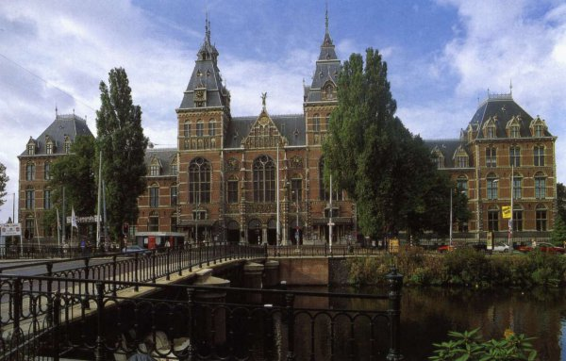
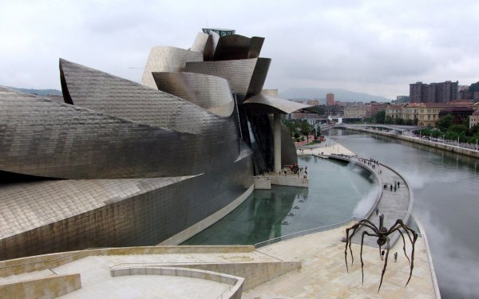
Рейксмузеум. Амстердам
Рейксмузеум - главный государственный музей Голландии. Размещен он в огромном старинном дворце неоготического стиля с бургундскими башнями и скульптурными рельефами, который был построен еще в 1885 г. Его основная экспозиция посвящена великим голландским художникам XV-XVII вв. Среди них Вы встретите такие мировые имена, как Рембрандт, Вермеер и де Хох. Размеры музея впечатляют и его тоже за один день не обойти, ведь Рейксмузеум имеет 200 залов. Однако главные экспозиции можно быстро посмотреть, начав с главного экспоната – знаменитого произведеняе искусства рук Рембрандта Ночной дозор. Ему отведено почетное место в Галерее славы. А в конце музейного марафона можно сходить на Музеумпляйн – огромную площадь-газон, с которой открывается чудесный вид на Музейный квартал.
Музей Гуггенхайма. Бильбао
Этот музей находится в городе Бильбао, что на севере Испании. Он является лишь одним из филиалов музея современного искусства Соломона Гуггенхайма, расположенного в США и самым ярким из них, ведь признан самым выдающимся архитектурным проектом в мире. В музее существуют тематические залы: зал сюрреализма, в котором представлены Дали, Магритт, Дельво и Танги, зал кубизма, увенчанный шедеврами рук Пикассо, Леже и Шагала, зал футуризма и абстракционизма – Брак, Кандинский.
В его коллекции также работы, Энди Уорхола, Фернана Леже, Кандинского и других.
А еще здесь можно посмотреть коллекцию одной из самых значительных и экстравагантных коллекционеров авангардного искусства - Пегги Гуггенхайм.

Slide 8
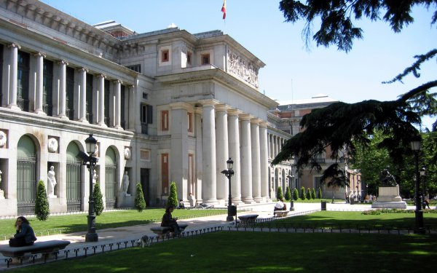
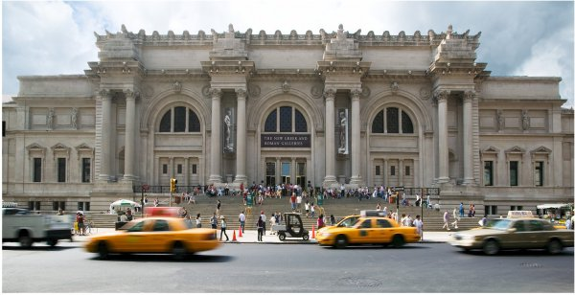
Музей Прадо. Мадрид
Мадрид может смело похвастаться наличием одного из крупнейших музеев европейского изобразительного искусства. Он был основан в 1819 г. Однако здание продолжало достраиваться до 1830 г. Если вспомнить историю Испании, в течение нескольких столетий искусство в стране развивалось под патронажем церкви и элиты. Это и объясняет появление большей части экспозиции музея, которая была собрана королевской семьей и церковью. Здесь вы найдете картины широко известного Рафаэля и гениального Иеронима Босха. Последнего очень любил Филипп II: своеобразная фантазия художника смогла так сильно заворожить монарха, что он даже разместил несколько картин на стенах в собственной спальне.
Музей Метрополитен. Нью-Йорк
Вероятно, вы слышали про Музейную милю, которая расположена в Нью-Йорке между Пятой авеню и 57-й улицей. Именно здесь собраны лучшие музеи США, самым крупным из которых является музей искусства Метрополитен. В этом музее можно найти практически все: от артефактов палеолита до предметов поп-арта. Имеются здесь и собрания искусства Африки и Океании, Ближнего Востока и Египта, которые смело можно назвать раритетом. Здесь вы найдете специальный зал, собравший одежду, которую носили жители всех пяти континентов в течение семи веков. Есть здесь и экспозиция искусства и архитектуры средневековой Европы, живописи ХII - ХIХ вв, а так же музыкальных инструментов разных стран. Однако главное место здесь все же отведено американскому искусству.

Slide 9
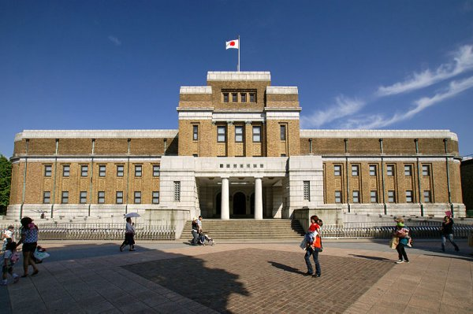
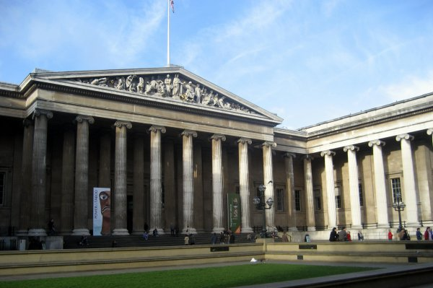
Национальный музей науки Японии. Токио
Этот музей был основан в 1871 году. Большую часть его экспозиции составляют естественнонаучные экспонаты: чучела животных, останки динозавров и их современные макеты и прочее. Однако этот музей является не только крупнейшим музеем Токио и Японии, но и одним из лучших в мире. Музей имеет «лесной» зал и собственный ботанический сад, позволяющие оценить все богатство растительного мира нашей планеты. А огромные зубастые скелеты, парящие под потолком и появляющиеся из синего полумрака, не оставят равнодушными никого. Разумеется, здесь Вы найдете и традиционно японские экспонаты, ведь жители страны Восходящего солнца очень гордятся своей культурой.
Британский музей. Лондон
Британский музей был основан 7 июня 1753 г. по инициативе правительства и уже 15 января 1759 г. официально открыт для посетителей. В его создании и развитии приняли участие тысячи людей. Британский музей именуется также Музеем украденных шедевров или Музеем всех цивилизаций. Эти названия оправданы. Ведь сокровища, представленные в музее, были получены не самым честным способом. Например, Розеттский камень, благодаря которому ученые расшифровали древние иероглифы, как и множество древнеегипетских памятников был отобран в Египте у армии Наполеона. Похожая история приключилась и с драгоценными скульптурными фризами Парфенона: англичанин лорд Эльджин вывез их из Греции, добившись от турецкого правительства письменного разрешения. Все тем же способом коллекция музея пополнилась скульптурами мавзолея в Галикарнасе, храма Артемиды в Эфесе и многими другими произведениями искусства. Правда, экспозиция живописи в музее невелика – на то в Лондоне есть Национальная галерея.

Slide 10
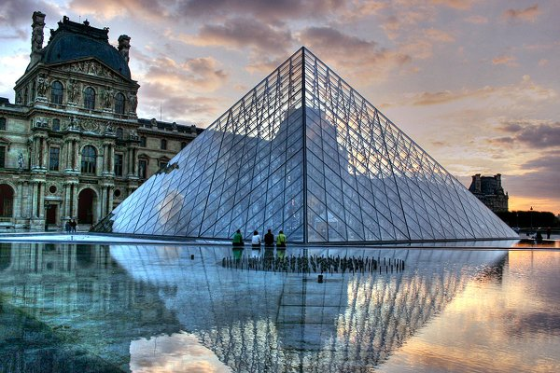
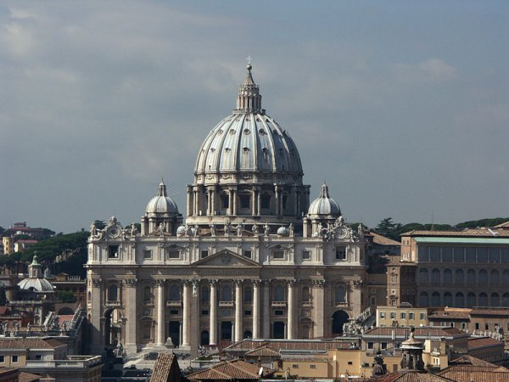
Лувр. Париж
Это один из самых больших художественных музеев мира. Некогда Лувр представлял собой старинный замок французских королей, построенный Филиппом Августом в 1190 г. В качестве музея он впервые был открыт для посетителей 8 ноября 1793 г. Лувр занимает пространство приблизительно в 195 тыс. кв.м, имеет общую площадь экспозиции в 60 600 кв.м. Сегодня каталог музея насчитывает 400 тыс. экспонатов. Для удобства выставка поделена на семь больших частей: отделы прикладного искусства, живописи, скульптуры и графики, древнеегипетский отдел, отдел Древнего Востока и исламского искусства, а также отдел искусства Греции, Рима и империи этрусков. В общем, не хватит и недели на то, чтобы все обойти. Поэтому, если Вы – обычный среднестатистический турист, выделивший на посещение Лувра всего один день, то посетите лишь главные его шедевры, к которым ведут специальные указатели. Или же целенаправленно придите в отдел живописи – самый впечатляющий - и посмотрите на работы Рубенса, Рембрандта, Тициана, Караваджо, Дюрера, Гойи, Вермеера и многих других.
Музей Ватикана. Рим
Музей Ватикана – самый большой музей мира: 1400 залов, 50000 объектов, и чтобы обойти все представленный экспонаты надо пройти 7 км. Разумеется, все посетители первым делом стремятся попасть в Сикстинскую капеллу. Однако устройство музея очень своеобразно: вы сможете добраться до самой дальней точки – лишь миновав все предыдущие. Так что нужно рассчитать силы. Начать следует с Египетского музея, который достаточно пройти по диагонали и дальше бежать к знаменитому Бельведеру, затем к Станцам Рафаэля. И, наконец, к Сикстинской капелле, по праву называемой главной здешней святыней.

